Slide 1
Пищеварительная система человека
Выполнила: Табакаева Галина Валентиновна, учитель биологии МБОУ «Михайловская РВ (с) ОШ»

Slide 13
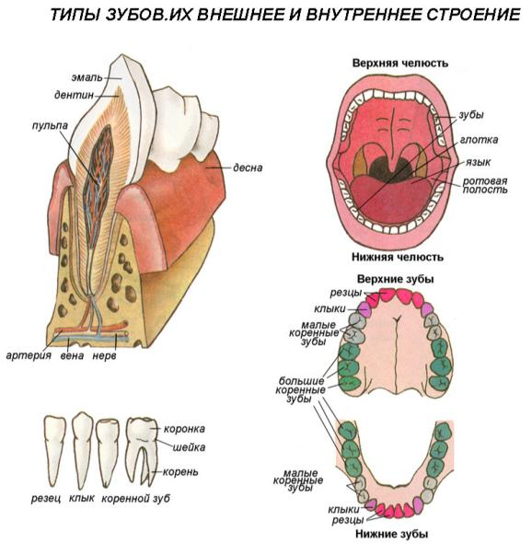

Slide 14
Строение желудка, пищеварение в нём

Slide 15
Строение желудка

Slide 20
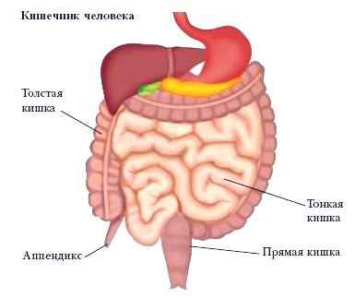

Slide 23
Закрепление изученного материала

